Slide 1

DNA

Slide 2
Data Network Analysis

Slide 3


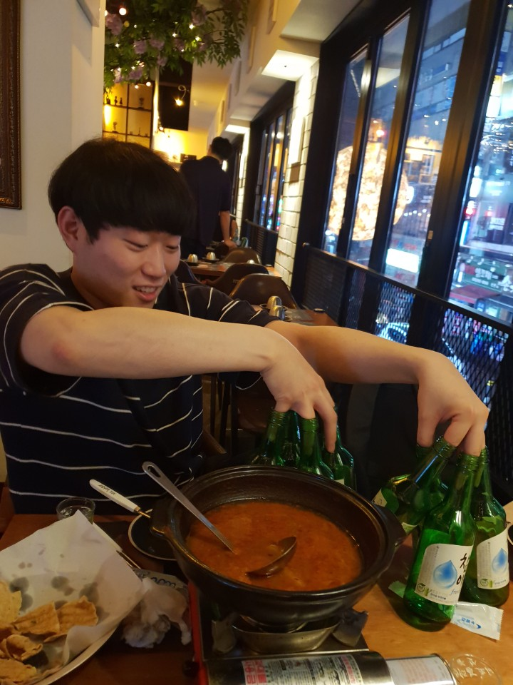

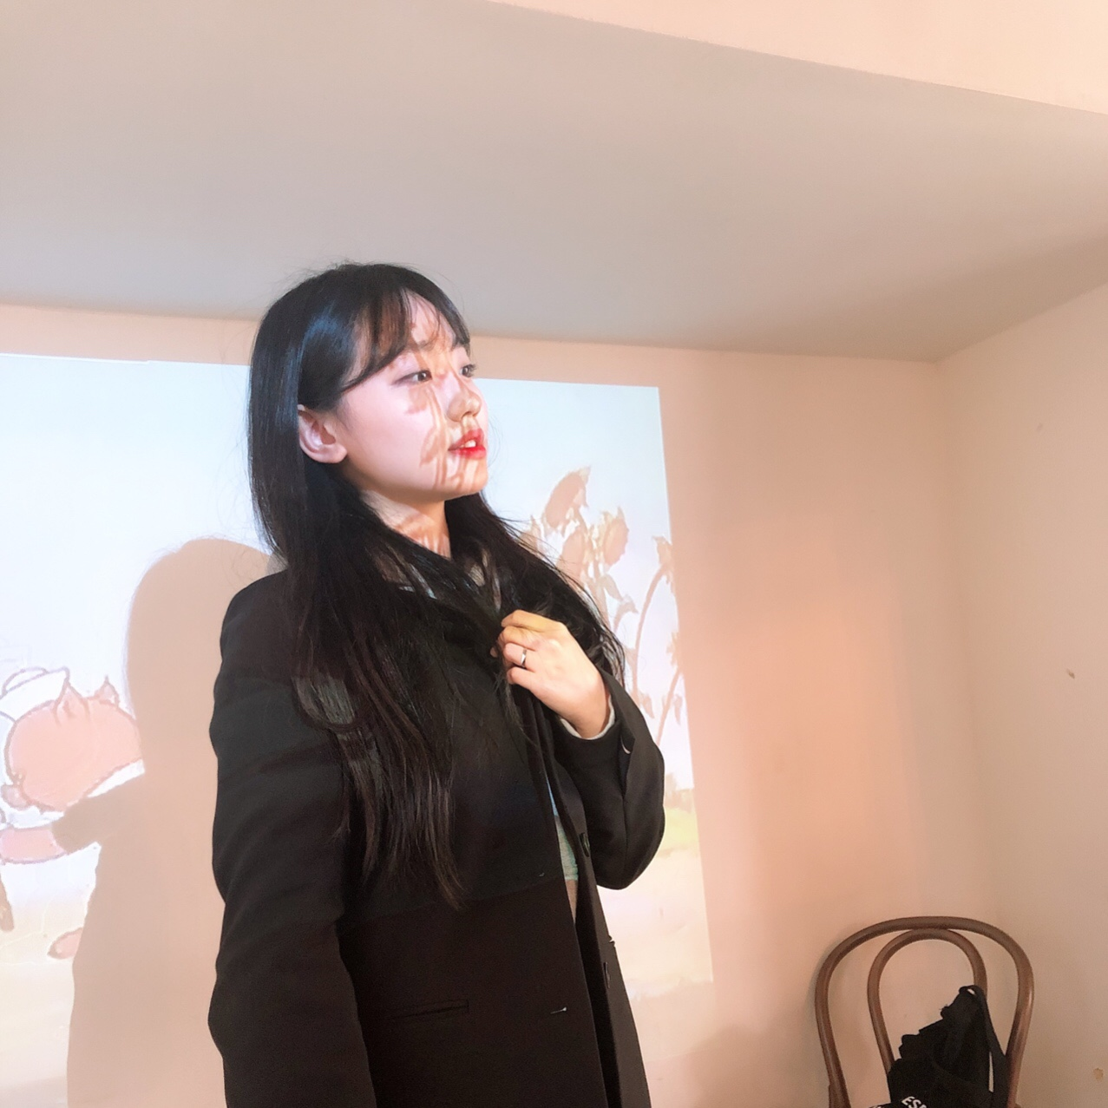

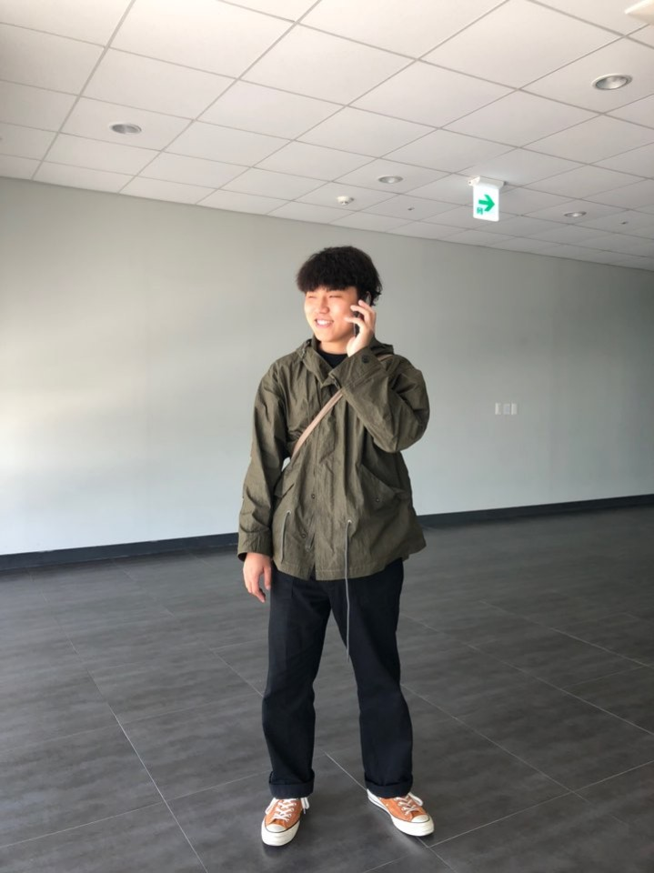



MEMBER
허재혁
문현종
이정환
박상민
조하늘
김진우
이재헌
고가연
원가연
서형준

Slide 4
KEYWORD
DATA NETWORK ANALYSIS

Slide 5
KEYWORD
DATA DRIVEN
NETWORK PLACE
ANALYSIS DECISION

Slide 6
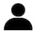

NETWORK
학교생활동안 어떤걸 하는게 좋을까
졸업하고 무슨일을 하지
다른 사람들은 뭐할까
구글링해봐

Slide 7
NETWORK
학교생활동안 어떤걸 하는게 좋을까
졸업하고 무슨일을 하지
다른 사람들은 뭐할까
구글링해봐
우리한테 물어봐

Slide 8
NETWORK
D.N.A.

Slide 9
NETWORK
한 번의 실패와 변화
MANAGER
교육, 기획, 관리, 홍보, 프로젝트
PLAN
PROJECT
MARKETING
FINANCIAL
WEB DEVELOP

Slide 10




NETWORK
START
START

Slide 11
NETWORK
START
START

Slide 12
NETWORK
START
START

Slide 13





DATA ANALYSIS
Data Science 입문자
Data Science 교육시장

Slide 14

DATA ANALYSIS
문제의식
소통
토론
해결
배움
가르침

Slide 15
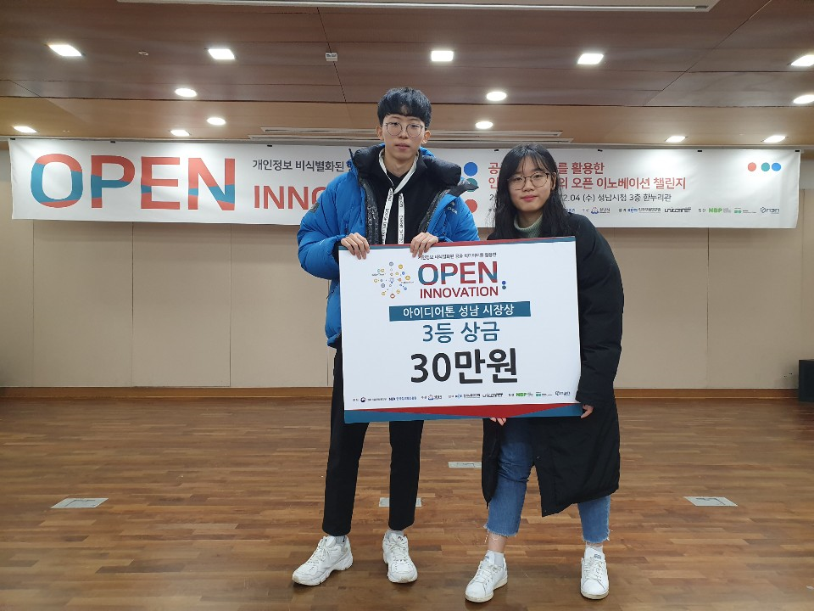
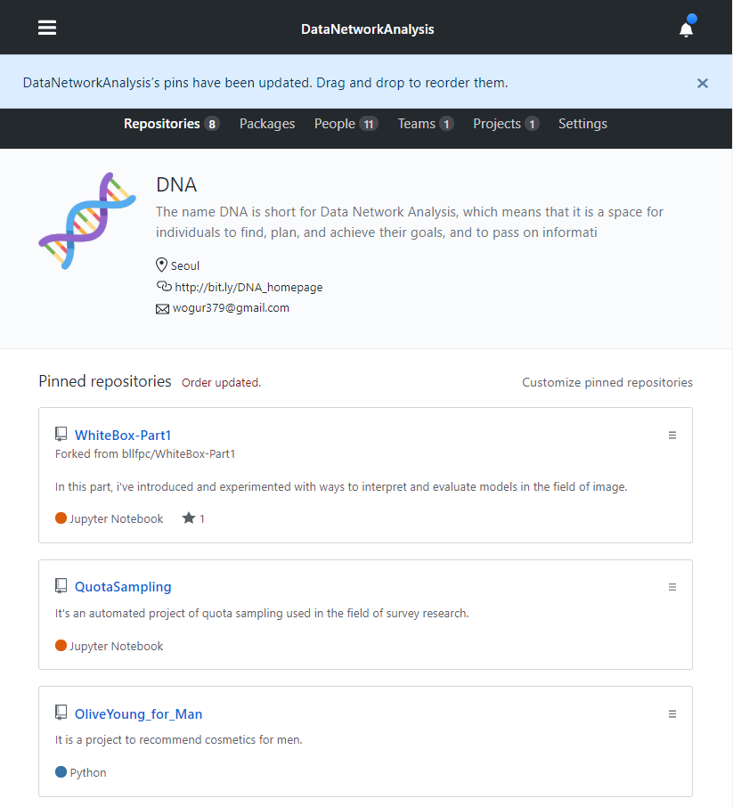
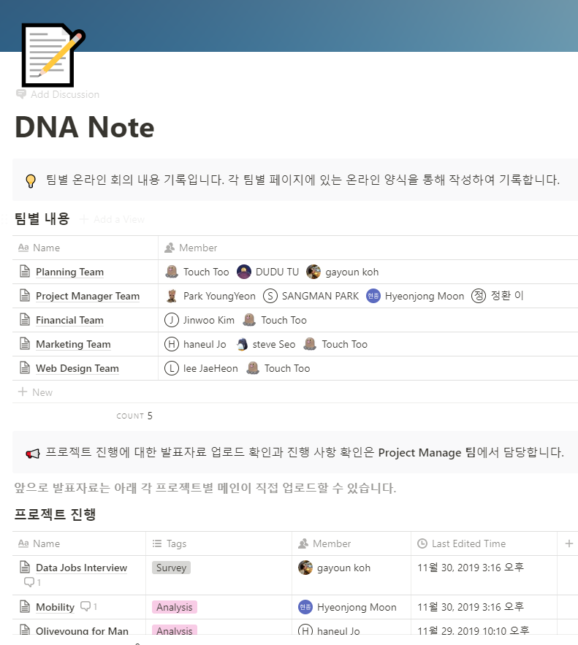
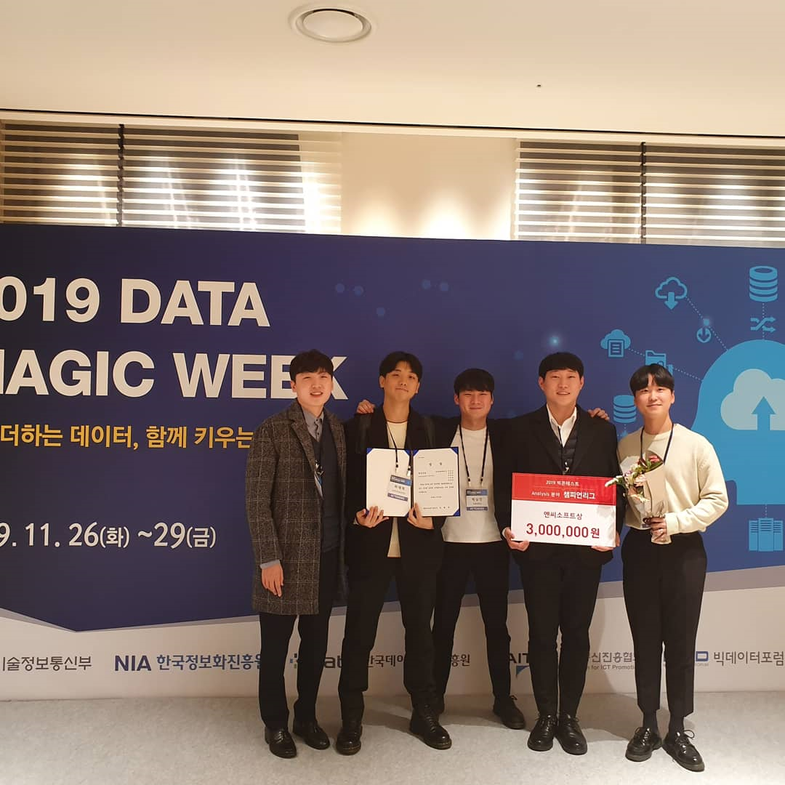
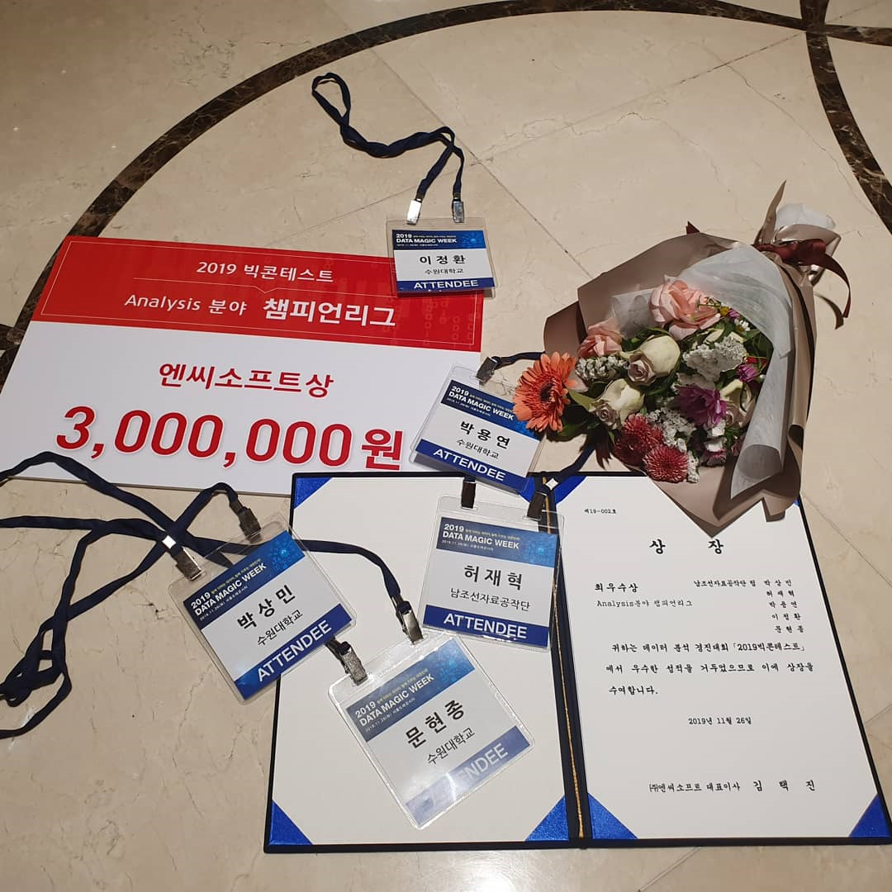
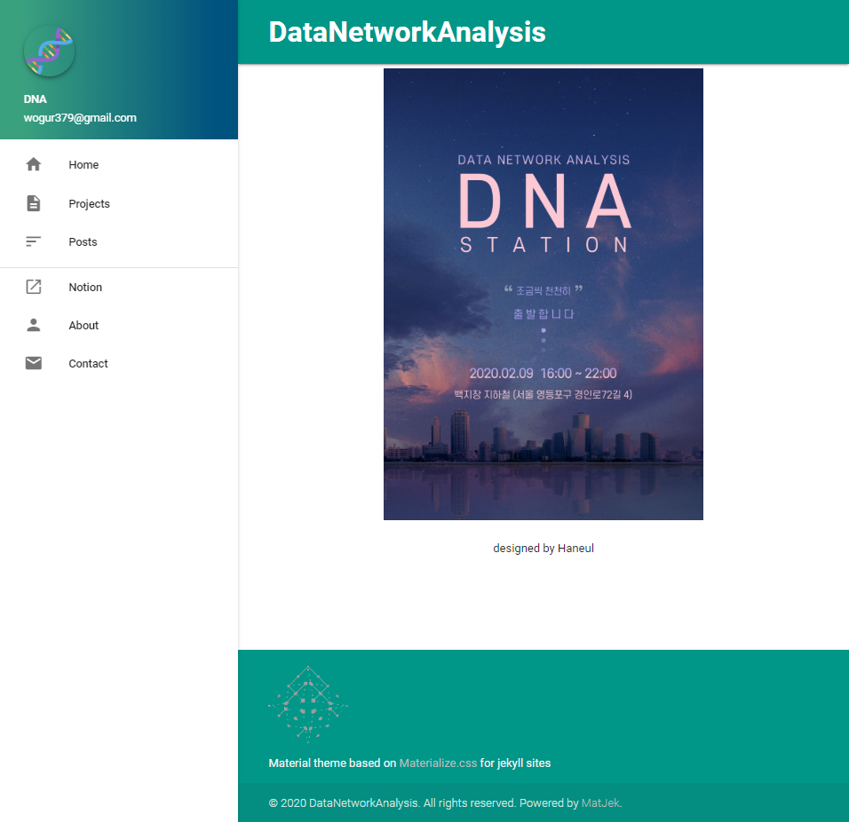
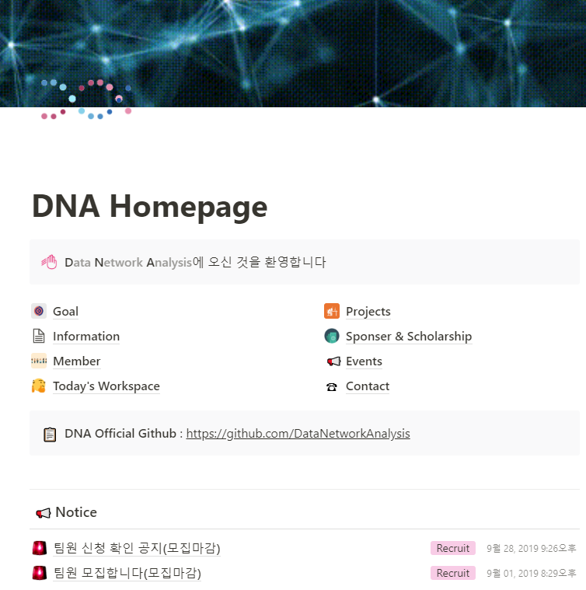
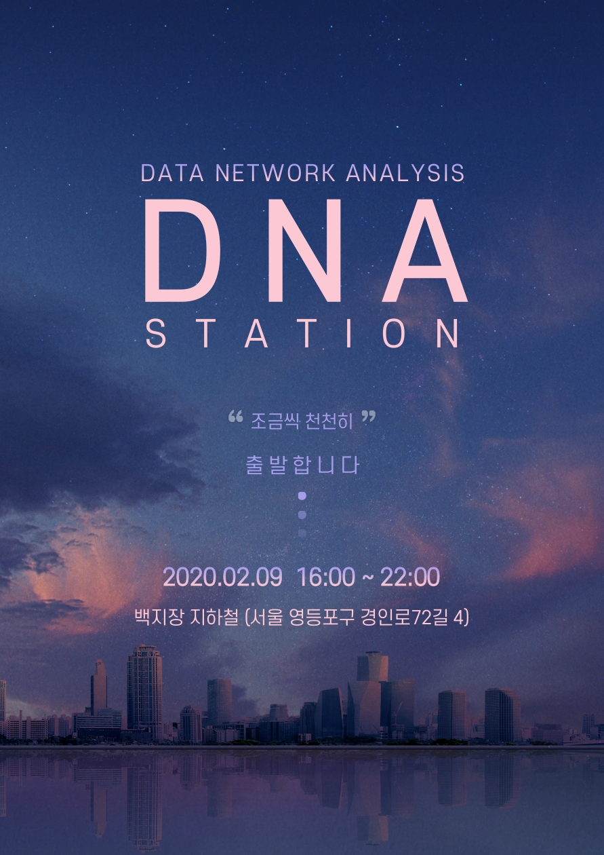
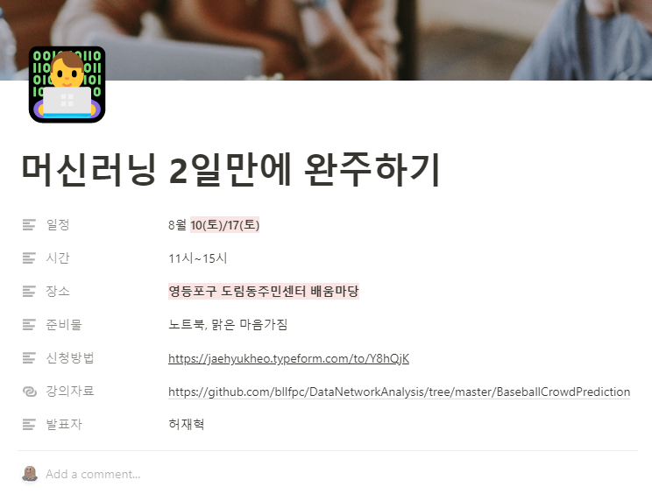
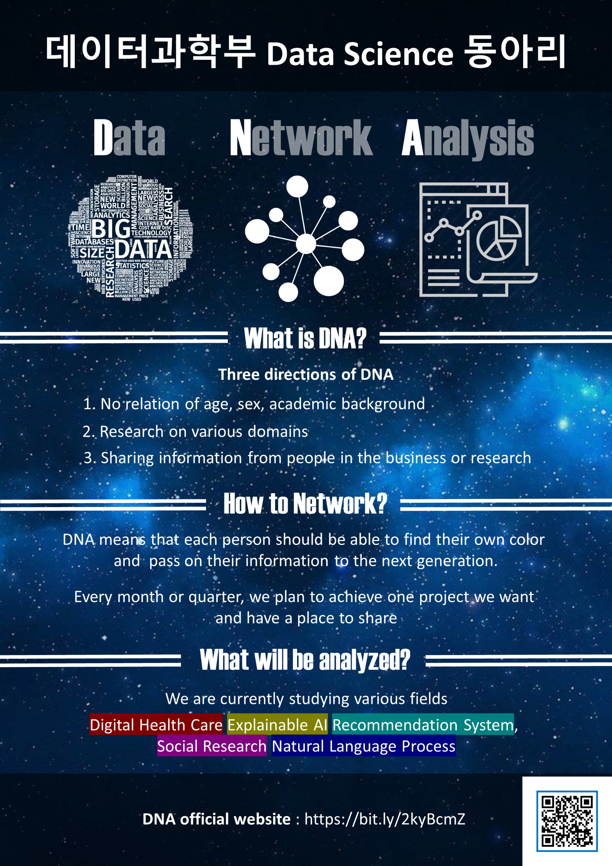
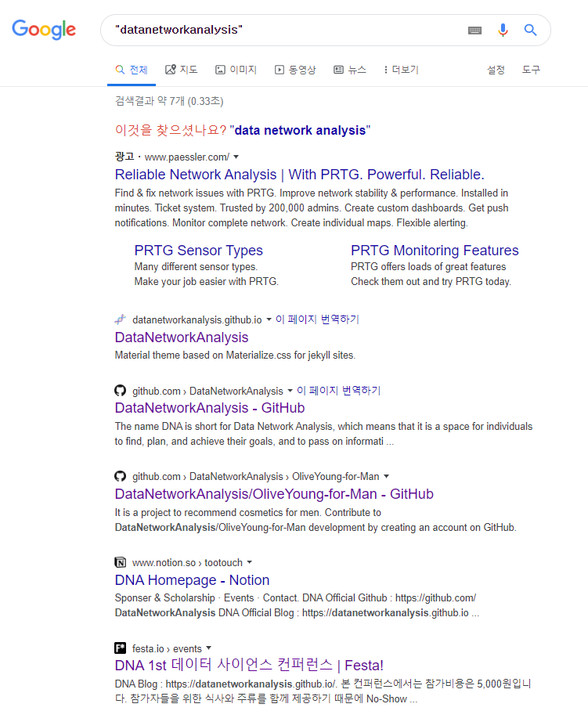
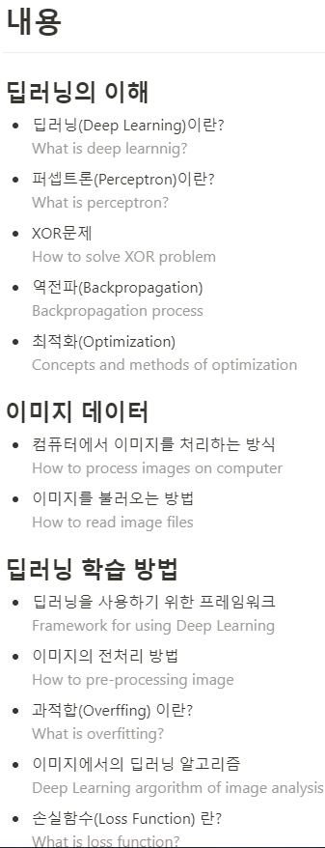
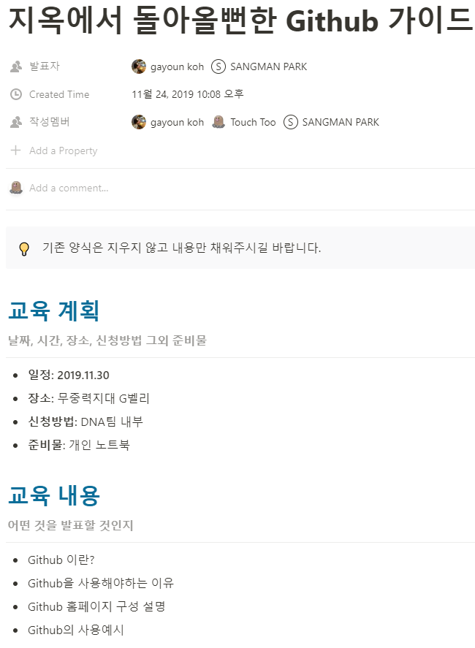
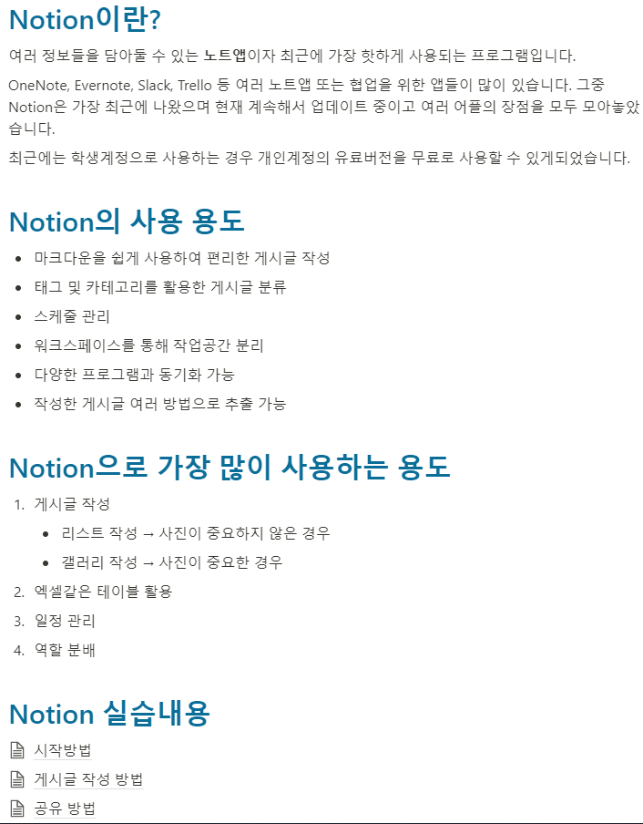
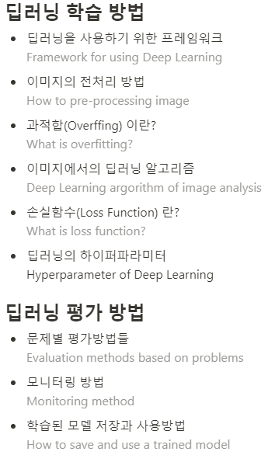
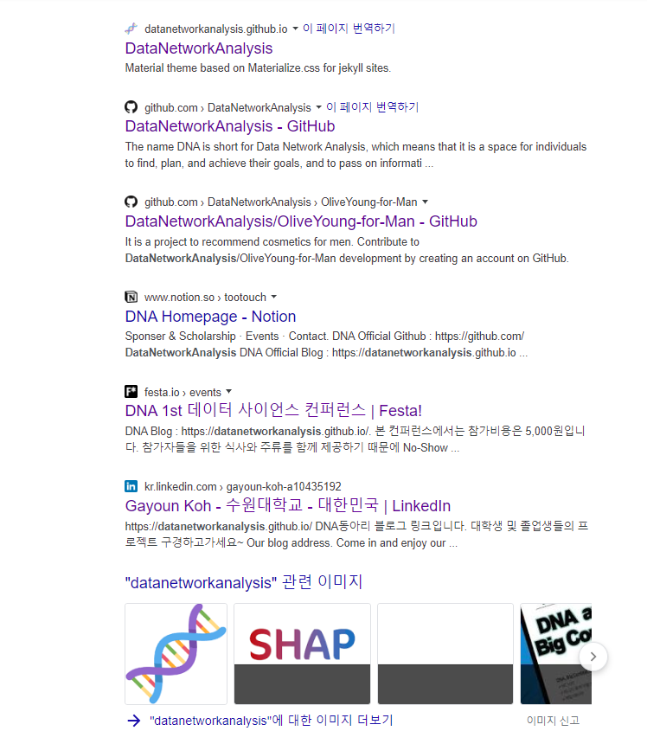
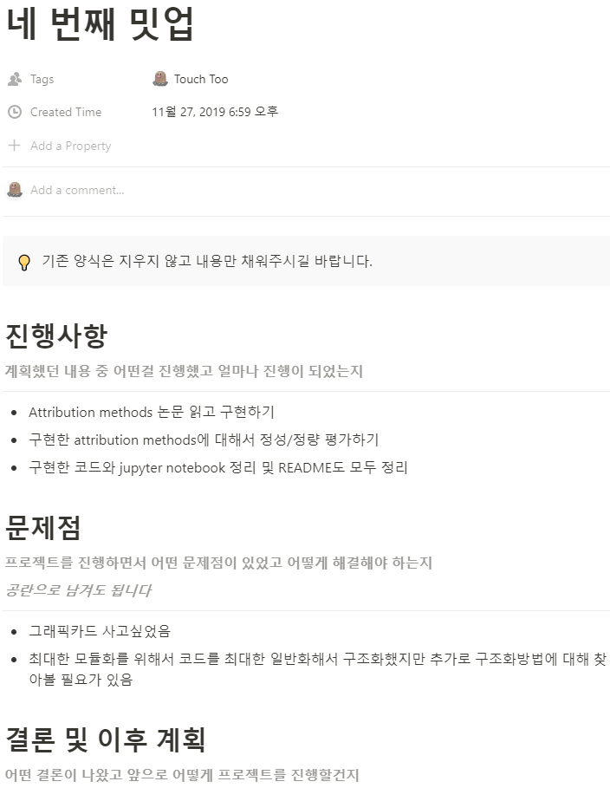
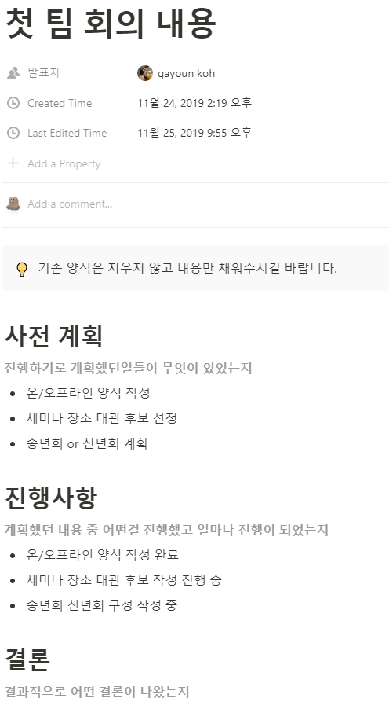
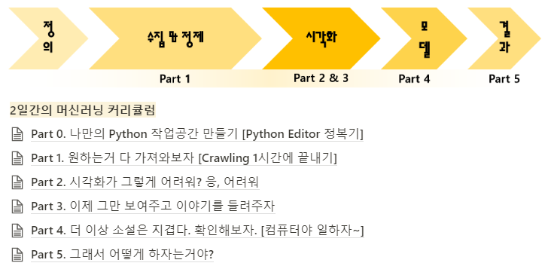



<
<
DataNetworkAnalysis
o
o
o
o
o
o
o
o
o
o
o
o
ACTIVITY
1. Machine Learning Process Tutorial
2. Deep Learning - Computer Vision Tutorial
3. 협업을 위한 - Notion
4. 협업을 위한 - Github
5. 학교 행사를 통한 포스터 홍보
6. 홍보를 위한 블로그
7. 2019 빅콘테스트 챔피언리그 최우수상
8. 2019 성남시 아이디어 해커톤 3등
9. 첫 DNA 컨퍼런스 주최

Slide 16
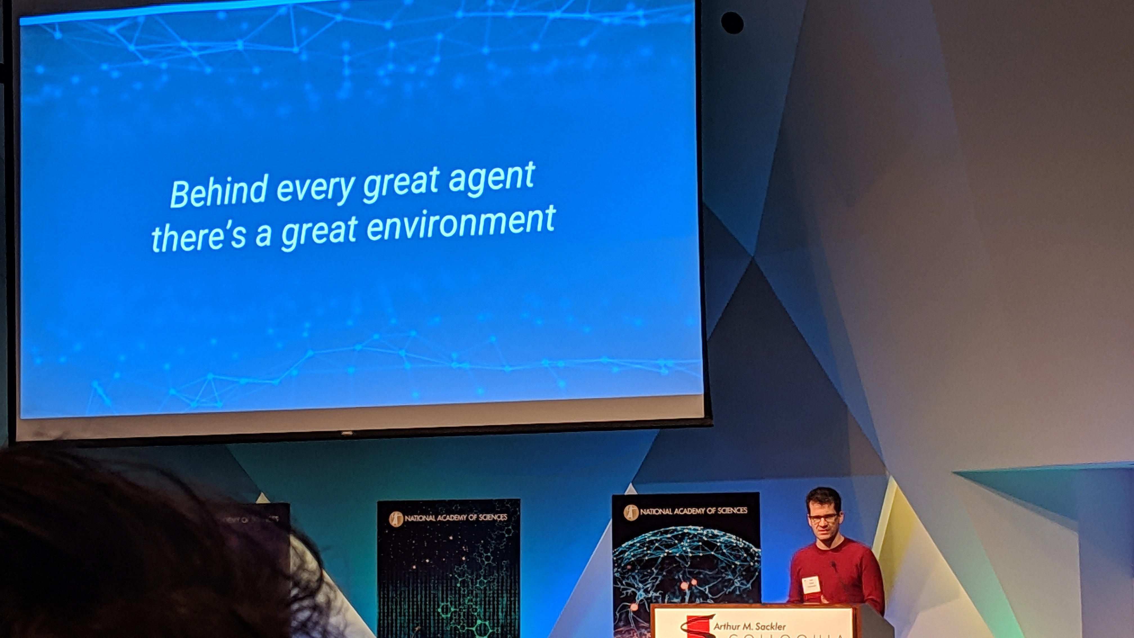
PLAN

Slide 17
PLAN
Behind every great school
there’s a great environment

Slide 18
친목 도모를 목적으로 만나는게 아닙니다.
취업을 목적으로 운영하는 것이 아닙니다.
Data Network Analysis
서로에게 의지할 사람이 생기고
진로에 있어서 도움이 될 수 있습니다.

Slide 19
친목 도모를 목적으로 만나는게 아닙니다.
취업을 목적으로 운영하는 것이 아닙니다.
Data Network Analysis
“누군가를 필요한 공간이 아닌 누군가에게 필요한 공간이 되는것”
서로에게 의지할 사람이 생기고
진로에 있어서 도움이 될 수 있습니다.

Slide 20
Data Network Analysis

Slide 21
DNA IS CONTINUE

